Slide 1
TÌM HIỂU VỀ RPC

Slide 2
Mục lục
RPC là gì?
Kiến trúc của RPC
Ưu điểm và nhược điểm
Giới thiệu về gRPC

Slide 3
RPC là gì?
RPC (Remote Procedure Calls) (tạm dịch là các cuộc gọi thủ tục từ xa), là một khái niệm nhằm cố gắng khái quát một lời gọi thủ tục thông thường trong trường hợp mà caller và receiver không cùng nằm trong một process và được phân tán trên các máy riêng biệt.

Slide 4
Kiến trúc của RPC

Slide 5
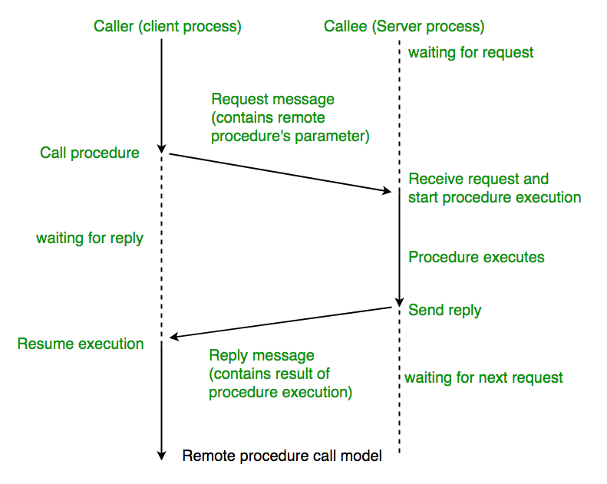
Khi thực hiện 1 thủ tục RPC

Slide 6
Khi thực hiện 1 thủ tục RPC
Môi trường gọi sẽ bị ngưng lại, các trường thủ tục được chuyển tiếp trong mạng tới môi trường mà chứa thủ tục sẽ được thực hiện.
Khi thủ tục hoàn thành và đưa ra kết quả, kết quả đó sẽ được chuyển lại về môi trường gọi nó, nơi mà sự thực thi được tiếp tục như thể vừa nhận được kết quả từ một lần gọi hàm thông thường.

Slide 7
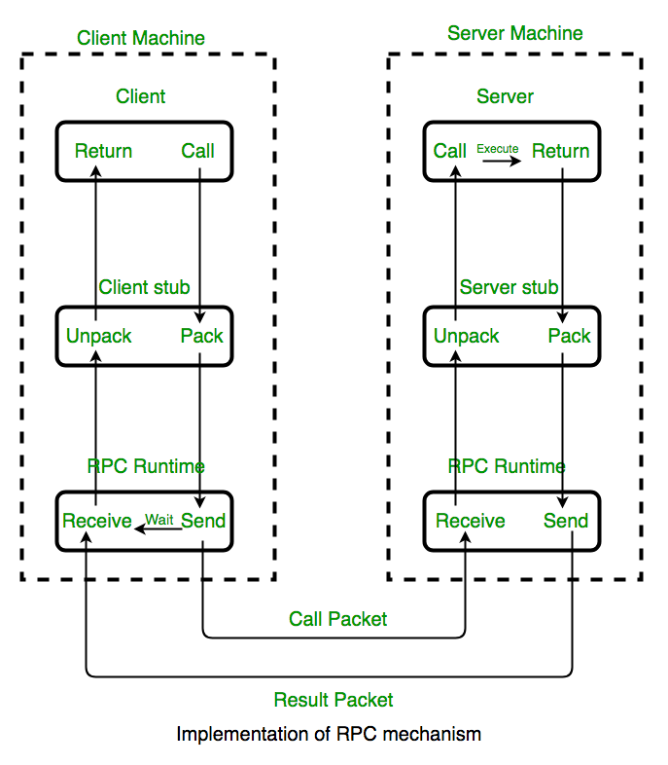
Hoạt động trong RPC

Slide 8
Hoạt động trong RPC
Client
Client Stub
là một quá trình người dùng, nơi khởi tạo một lời gọi thủ tục từ xa.
Mỗi lời gọi thủ tục ở xa trên phần Client sẽ kích hoạt một thủ tục cục bộ tương ứng nằm trong phần Stub của Client
cung cấp một bộ các hàm cục bộ mà phần Client có thể gọi.
sẽ gửi thông điệp để mô tả thủ tục ở xa tương ứng mà Client muốn thực thi cùng với các tham số nếu có.
nhờ hệ thống RPC Runtime cục bộ gửi thông điệp này đến phần Server Stub của Server

Slide 9
Hoạt động trong RPC
RPC Runtime
quản lý việc truyền thông điệp thông qua mạng giữa máy Client và máy Server.
RPC Runtime trên máy Client nhận thông điệp yêu cầu từ Client Stub, gửi nó cho RPC Runtime trên máy Server bằng lệnh send(). Sau đó gọi lệnh wait() để chờ kết quả trả về từ Server.
Khi nhận được thông điệp từ RPC Runtime của Client gửi sang, RPC Runtime bên phía server chuyển thông điệp lên phần Server Stub.

Slide 10
Hoạt động trong RPC
Server
Server Stub
nơi tạo ra và xử lí các hàm mà Client có thể gọi.
trả về kết quả cho Server Stub.
mở thông điệp ra xem, xác định hàm ở xa mà Client muốn thực hiện cùng với các tham số của nó.
gọi một lệnh tương ứng nằm trên phần Server.
đưa kết quả thực vào một gói tin trả lời, chuyển cho phần RPC Runtime cục bộ để nó gửi sang RPC Runtime của Client.

Slide 11
Ưu điểm Nhược điểm

Slide 12
Ưu điểm
cung cấp sự trừu tượng.
lược bỏ nhiều lớp thủ tục để tăng hiệu năng.
cho phép ứng dụng có thể được sử dụng trong môi trường hệ phân tán chứ không phải mỗi môi trường cục bộ.
giúp nỗ lực viết lại, thiết kế lại không gặp nhiều khó khăn và mất thời gian.
kiến trúc hướng tiến trình và hướng luồng được hỗ trợ.

Slide 13
Nhược điểm
cách chia nhiều hàm để gọi tồn tại một số hạn chế khi thời gian trễ mỗi lần gọi RPC là khó có thể bỏ qua.
đối với lời gọi cục bộ, kiểu tham số truyền được kiểm tra nghiêm ngặt khi biên dịch. Với RPC, việc kiểm tra sẽ dẫn đến nhiều rủi ro hơn, dữ liệu có thể bị nghe lén hoặc bị thay đổi trên đường truyền.
cần phải mã hóa, gắn kèm chữ ký kiểm tra… điều này sẽ khiến phải làm việc nhiều hơn, độ trễ lại cao hơn.

Slide 14
gRPC

Slide 15
Giới thiệu về gRPC
gRPC là framework mã nguồn mở, hiện đại và hiệu năng cao cho việc tạo và sử dụng API RPC qua giao thức HTTP/2 và có thể chạy trên bất kỳ môi trường nào.
Truyền thống, có 2 cách tạo ra API: RPC và REST.

Slide 16
Vì sao cần gRPC?
Dưới thời huy hoàng và phát triển rực rỡ từ REST API, cơ bản là giao tiếp giữa client và server đã được giải quyết khá tốt. Nhưng dưới thời đại Microservices, rõ ràng chúng ta cần một phương pháp tốt hơn để tăng tải và thông lượng giữa các services.

Slide 17
RPC không phải là REST API
REST API
RPC
Client và Server cần trao đổi state thông qua các resource được trả về.
Do đó các response trả về thường là một resource.
Client cần server thực hiện tính toán hoặc trả về một thông tin cụ thể nào đó.
Bản chất giống y như ta đang gọi hàm, chỉ là hàm đó ở máy chủ khác hoặc service khác.
Từ đó response trả về chỉ là kết quả của “hàm” thôi, không hơn, không kém.

Slide 18
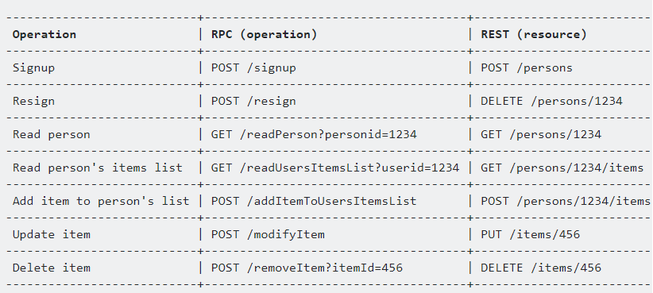
RPC không phải là REST API

Slide 19
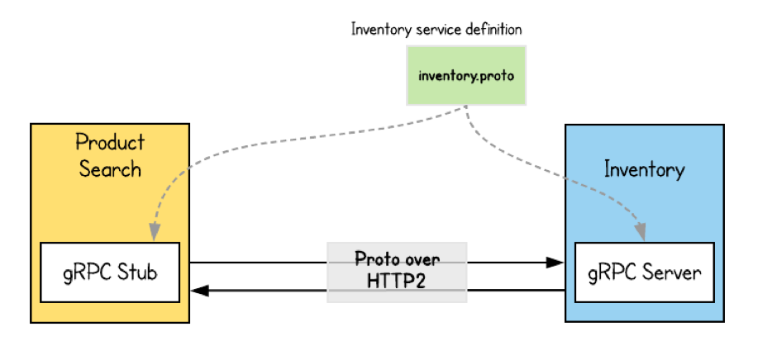
gRPC hoạt động như thế nào

Slide 20
gRPC hoạt động như thế nào
Quay lại với câu chuyện tăng tải cho cả hệ thống nhiều services (hay Microservices), Google đã phát triển 2 thứ:
Một giao thức mới để tối ưu các connection, đảm bảo dữ liệu đi trao đổi liên tục với ít băng thông nhất có thể.
Một định dạng dữ liệu mới để 2 đầu service (hoặc client và server) có thể hiểu được các message của nhau mà ít phải encode/decode.

Slide 21
gRPC hoạt động như thế nào
Đầu tiên Google phát triển một giao thức thay thế cho HTTP/1.1 với tên gọi SPDY. Sau này giao thức này được open source thậm chí chuẩn hoá, lấy làm nền móng cho giao thức HTTP/2. Khi có HTTP/2 rồi thì giao thức SPDY ngừng phát triển. gRPC chính thức hoạt động trên HTTP/2 luôn từ sau năm 2015.
HTTP/2 sẽ hoạt động rất tốt với binary thay vì là text. Vì thế Google phát minh kiểu dữ liệu binary mới với tên gọi: Protobuf (tên đầy đủ là Protocol Buffers)

Slide 22
Chương trình minh họa (rõ hơn trong báo cáo)

Slide 23
Cảm ơn
Giảng viên hướng dẫn:
Đỗ Quốc Huy
Sinh viên thực hiện:
Ngô Phú Thái
Nguyễn Đức Thâu

